Slide 1


Slide 2

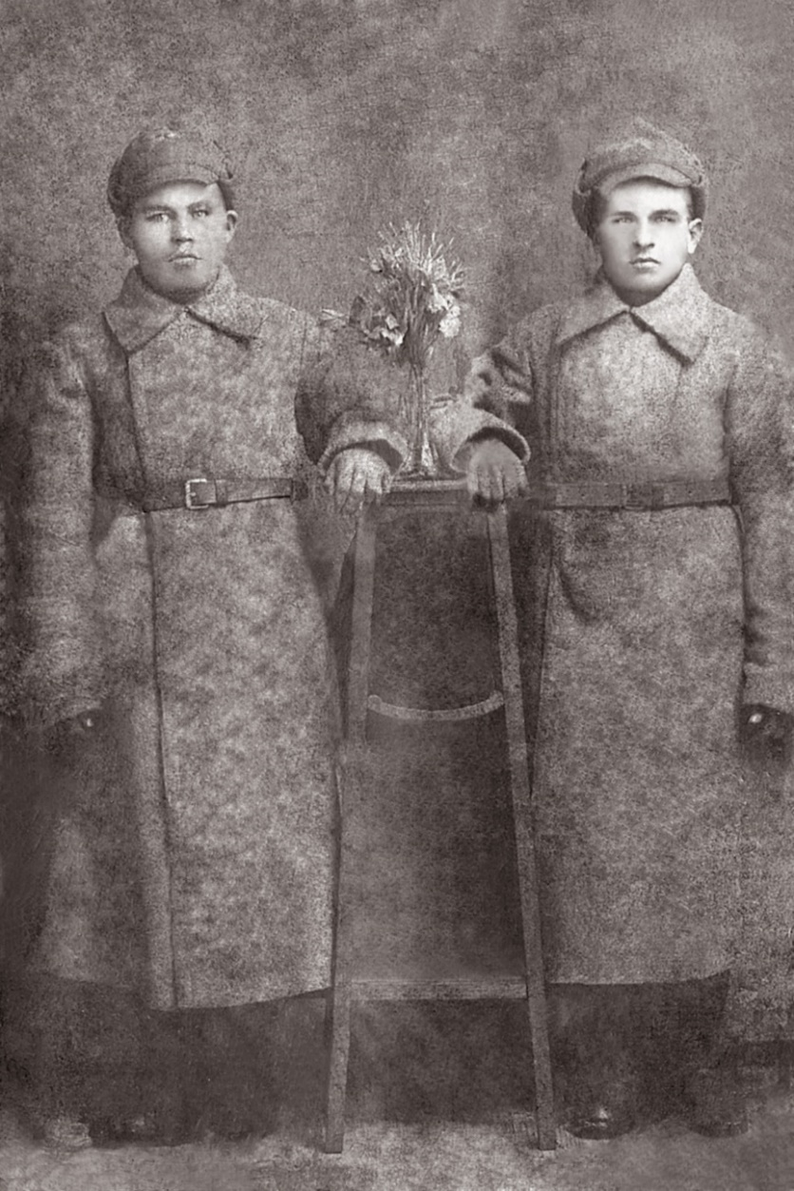
Игошев
Степан Корнилович
1905-1942

Slide 3
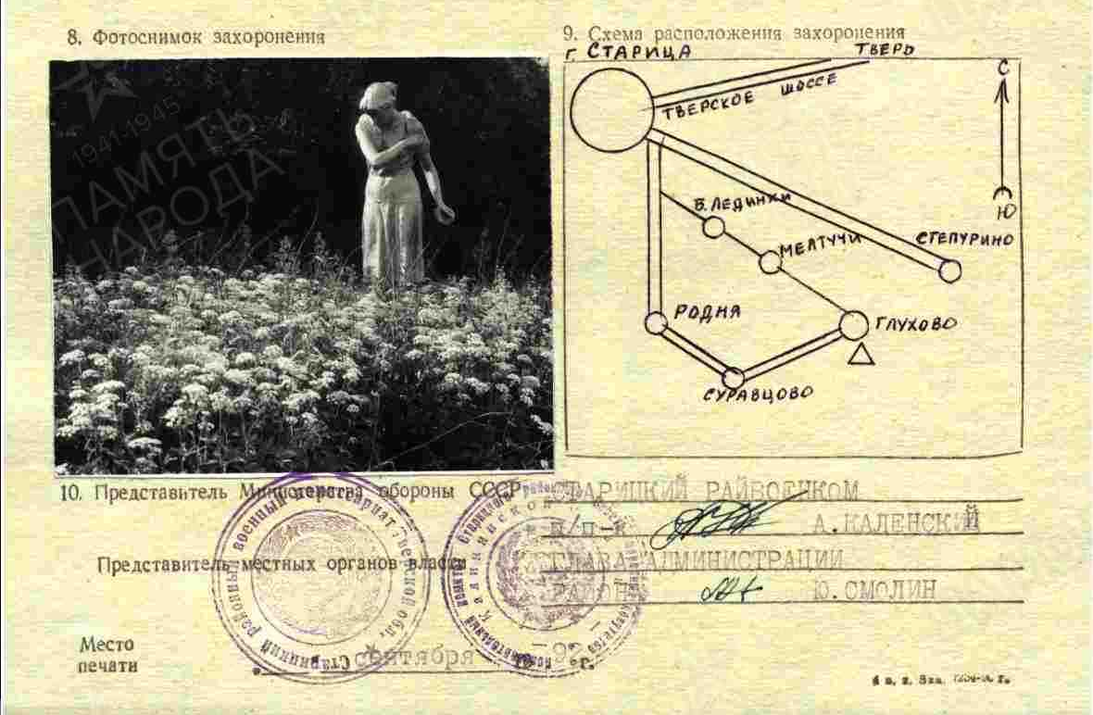
Игошев Степан Корнилович был призван на фронт осенью 1941 года вместе со всем мужским населением села Михно.
Годы службы: 1941-1942 (Рядовой). 1194 стрелковая дивизия Калининского фронта.
Родился в 1905 году в селе Михино. Степан вырос и остался в селе Михино. Был отцом 5 своих детей и одной приемной дочери. Позже он стал председателем Михинского с/с Ординского района Пермского края.
После окончания войны его жена Анна получила письмо от его боевого товарища. Он писал об обстоятельствах смерти.
Шли они с обозом – люди и продукты. Дорога проходила через лес. Впереди они услышали крики немцев. Степан долго не думал. Он спрятал большую часть обоза с людьми в лесу. С остатком обоза, без людей, пошел вперед. Дорога оказалась заминирована. Степан получил ранение в голову. Немцы ушли. Его доставили в ближайший госпиталь, где от ран он умер.
Госпиталь был передвижным. Поэтому было трудно найти точное место захоронения солдат. Погибших хоронили рядом в силосной яме, слоями. Первичное место захоронения деревня Елизаветино Шумиловского района. Братскую могилу перенесли и установили памятник в 1958 году
18 августа 1945, г. Берлин

Slide 4
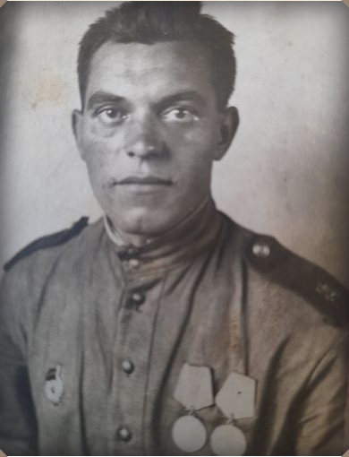
Капалин
Михаил Семенович
1919-1984

Slide 5
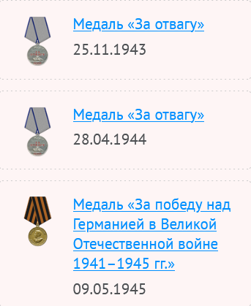
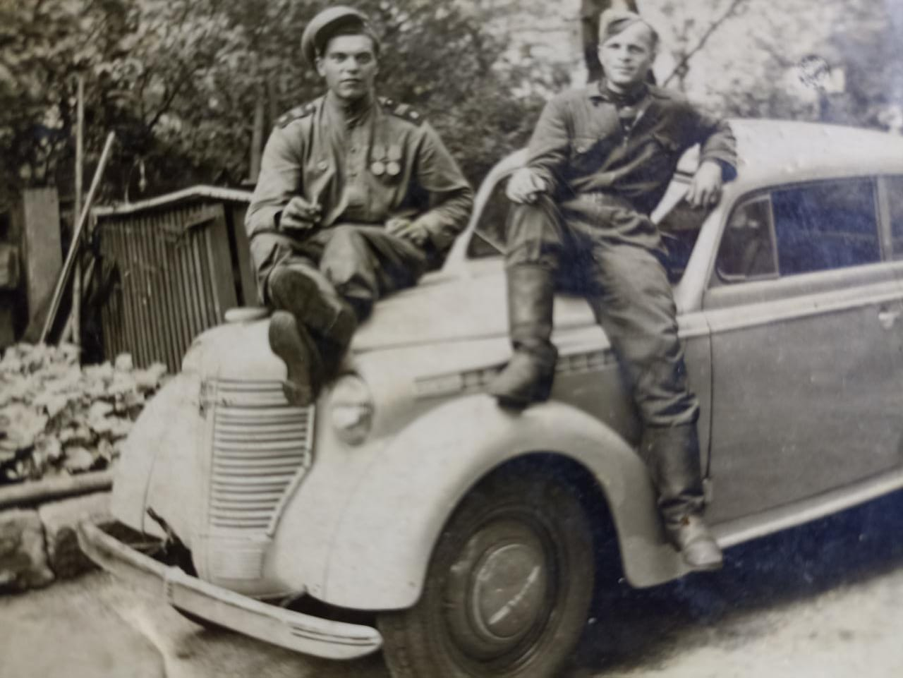
Дата рождения: 1919 г.
Место рождения: Орловская область, село Вендерево
Дата смерти: 1984 г.
Годы службы: 1941-1945 (Танкист)
Воинское звание: Сержант
78 стрелковый полк 74 стрелковой дивизии
18 августа 1945, г. Берлин

Slide 6
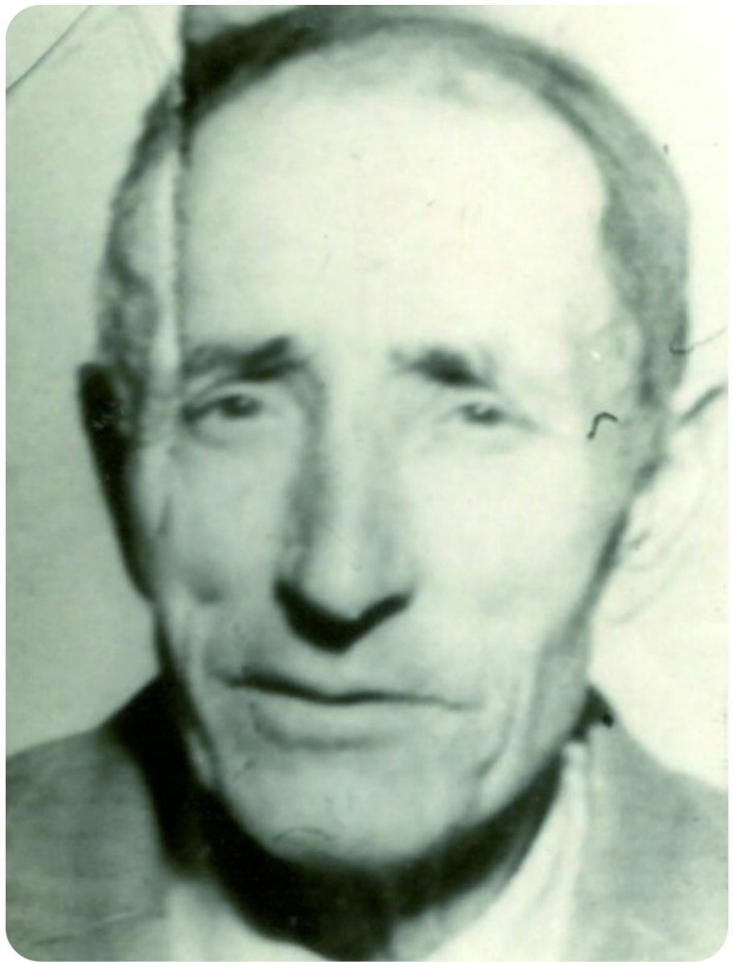
Демьяновский
Константин Платонович
1912-не известно

Slide 7
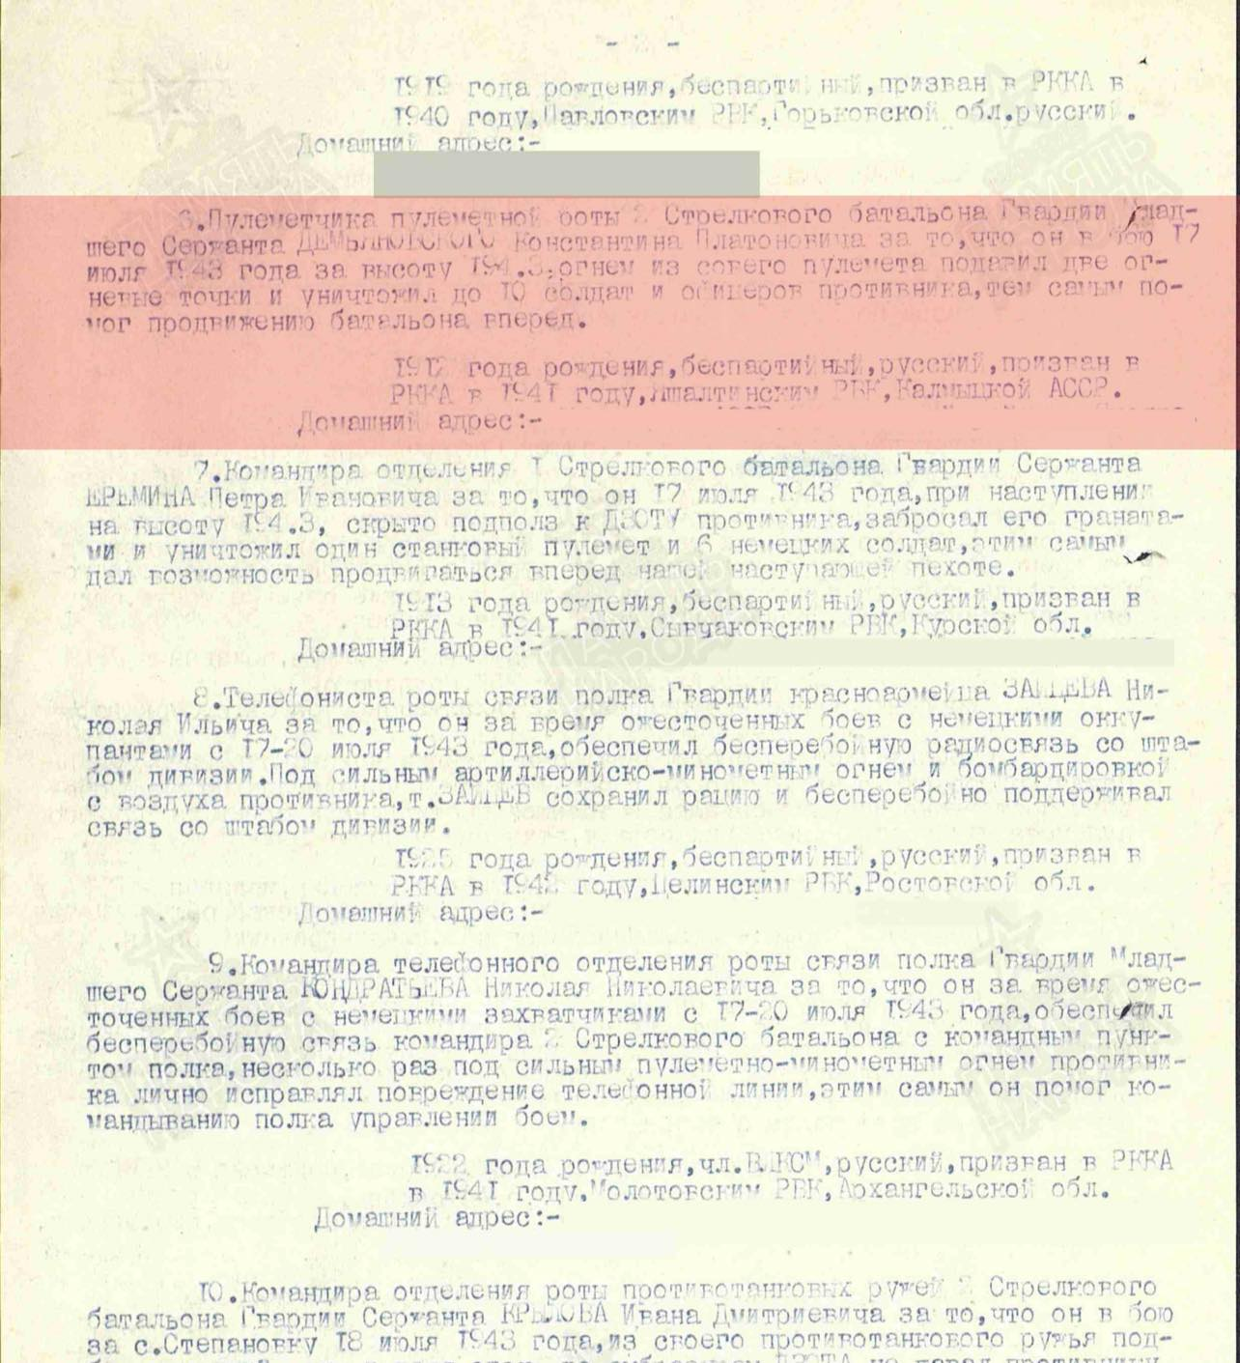
Константин Платонович родился в с.Синенькие, Саратовский р-н, Саратовская обл. Имел образование 2 класса. По специальности был трактористом, работал чобаном. У него была жена и 4 сына.
Константин Платонович был призван 15.02.1943г. западным РВК, Калмыцкой АССР вместе со своим старшим братом Демьяновским Ильей Платоновичем.
Имел звание Младший Сержант. Был пулеметчиком пулеметной роты 2 Стрелкового батальона Гвардии.
Награжден Орденом Отечественной войны II степени и мезалью «За отвагу».

Slide 8
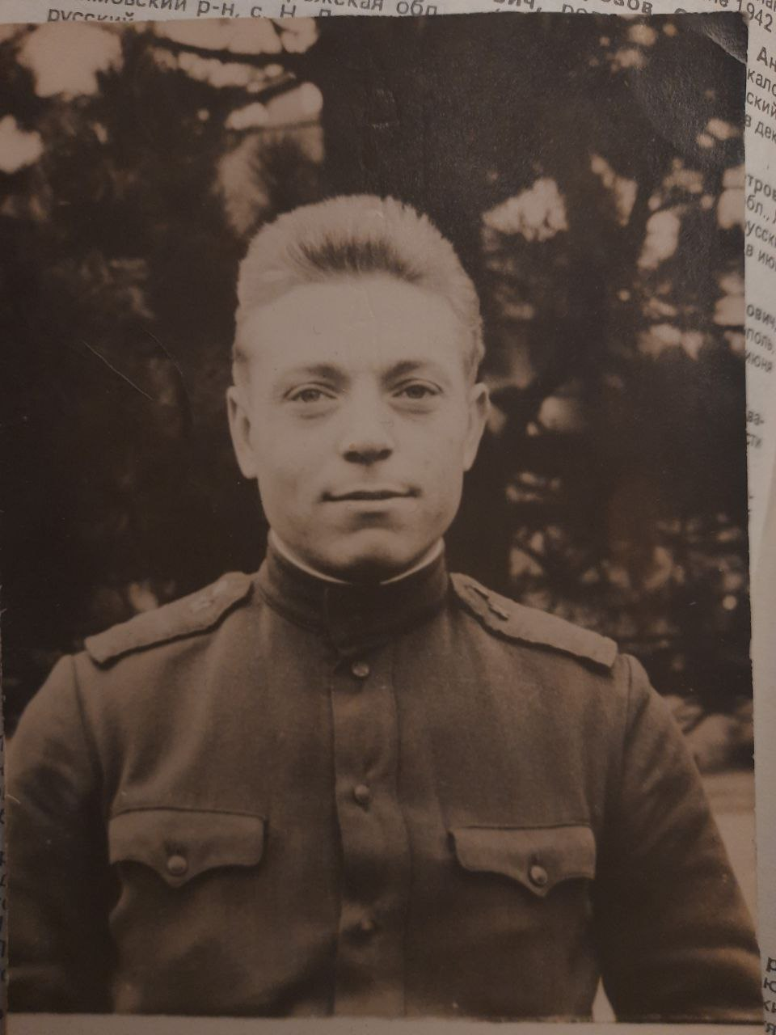
Морозов Матвей Петрович
20.04.1914- …1944

Slide 9
Морозов Матвей Петрович вырос в многодетной семье в Орловской области.
В 25 лет познакомился со своей будущей женой – Коршаковой Светланой Алексеевной , и в 1941 у них родился сын - Морозов Александр Матвеевич.
16 октября 1942 была проведена эвакуация армии в деревне Котылево , где Матвей Петрович был русским рядовым , вместе со своим братом Морозовым Сергеем Петровичем (род. в 1922 )
Матвей и Сергей Петровичи пропали без вести в 1944 году.

Slide 10
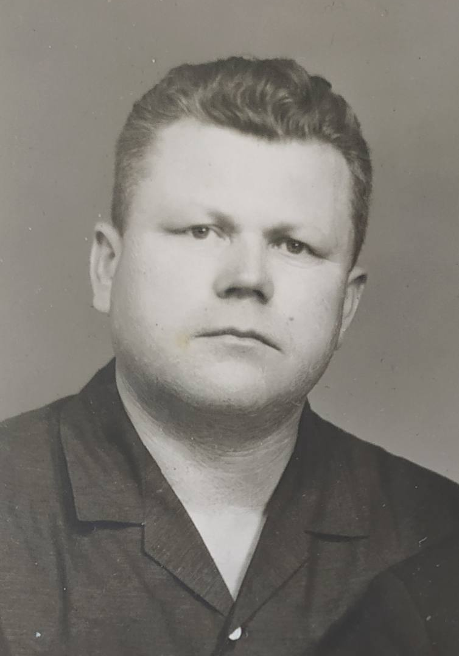
Гончаренко
Константин Дмитриевич
1924-2004

Slide 11
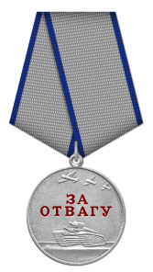

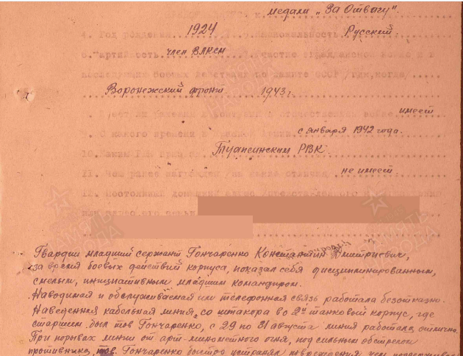
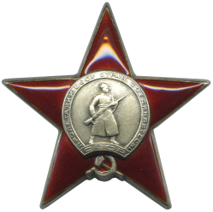
Медаль
«За отвагу»
Орден Отечественной войны II степени
Орден Красной Звезды
Дата рождения: 1924г.
Место рождения: Крымская АССР, г. Симферополь, Марьино
Дата смерти: 2004г.
Место смерти: Крым,
г. Симферополь
Годы службы: 1941-1945
Воинское звание: Гвардии Сержант

Slide 12
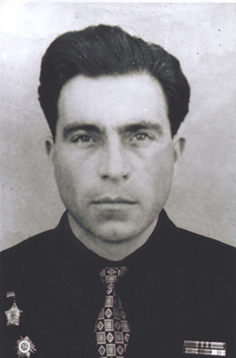
Мустафаев
Рефат Шемсудинович
02.11.1911-24.05.1984

Slide 13
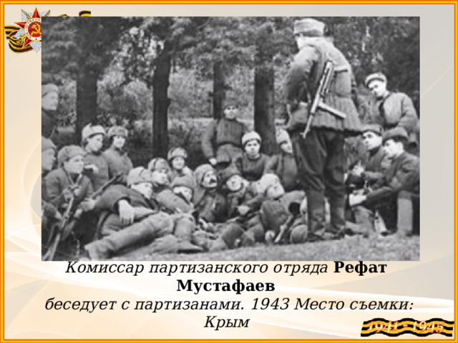
МУСТАФАЕВ РЕФАТ ШЕМСУДИНОВИЧ -
Секретарь Крымского обкома ВКП(б), секретарь Крымского подпольного обкома ВКП(б),
комиссар Восточного соединения партизан Крыма СССР
Рождение | 1911 Биюк-Янкой, Подгородне-Петровская волость, Симферопольский уезд, Таврическая губерния
Смерть | 1984 Андижан, Узбекская ССР, СССР
Партия | КПСС
Деятельность | государственное управление^{[d]}
Отношение к религии | ислам
Награды
Род войск | пехота
Звание | батальонный комиссар и майор
Сражения | Вторая мировая война Крымская операция Партизанское движение в Крыму во время Великой Отечественной войны
Рефат Мустафаев представлялся к Ордену Ленина, ордену Красного Знамени, однако в связи с депортацией крымских татар все представления отложили. В 1943 году награждён медалью «Партизану Отечественной войны» I степени. В 1945 медалью «За победу над Германией в Великой Отечественной войне 1941–1945 гг.»

Slide 14
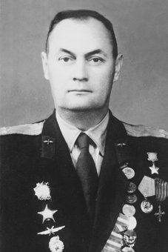
Абдураим Исмаилович Решидов
08.03.1912-24.10.1984

Slide 15
Абдураим Исмаилович Решидов родился в 1912 году в селе Мамамашай Бахчисарайского района. Подполковник Абдураим Решидов в годы ВОВ был командиром эскадрильи. , заместителем командира авиаполка и затем командиром авиаполка. Совершил 222 боевых вылета. Награжден высокими правительственными наградами – двумя орденами Ленина, тремя орденами Красного Знамени, орденами Красной Звезды, Суворова, Александра Невского, Крестом Чехословацкой республики. За проявленное в боях мужество, отвагу и героизм Абдураиму Измайловичу Решидову Указом Президиума Верховного Совета СССР от 27 июня 1945 года присвоено звание Героя Советского Союза с вручением ордена Ленина и медали «Золотая Звезда» Четверть века он пробыл на военной службе.

Slide 16
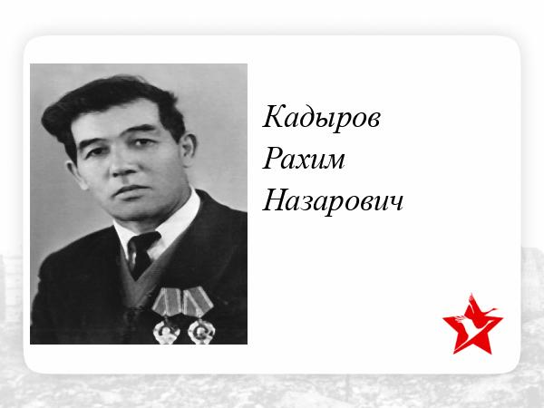
Кадыров
Рахим Назарович
09.09.1921-10.02.2000

Slide 17
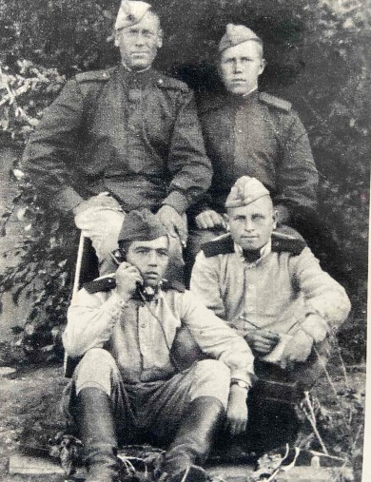
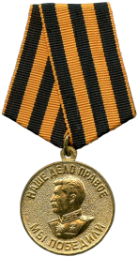
Медаль
«За отвагу»
Орден
Отечественной войны II степени
Медаль
За победу над Германией
Дата рождения: 09.09.1921
Место рождения: Узбекская ССР, Ташкентская обл., Пскентский р-н, с. Пскент.
Дата смерти: 10.02.2000
Место смерти: Крым,
г. Белогорск
Годы службы: 1941-1945 (Минометчик)
Воинское звание: Гвардии сержант

Slide 18
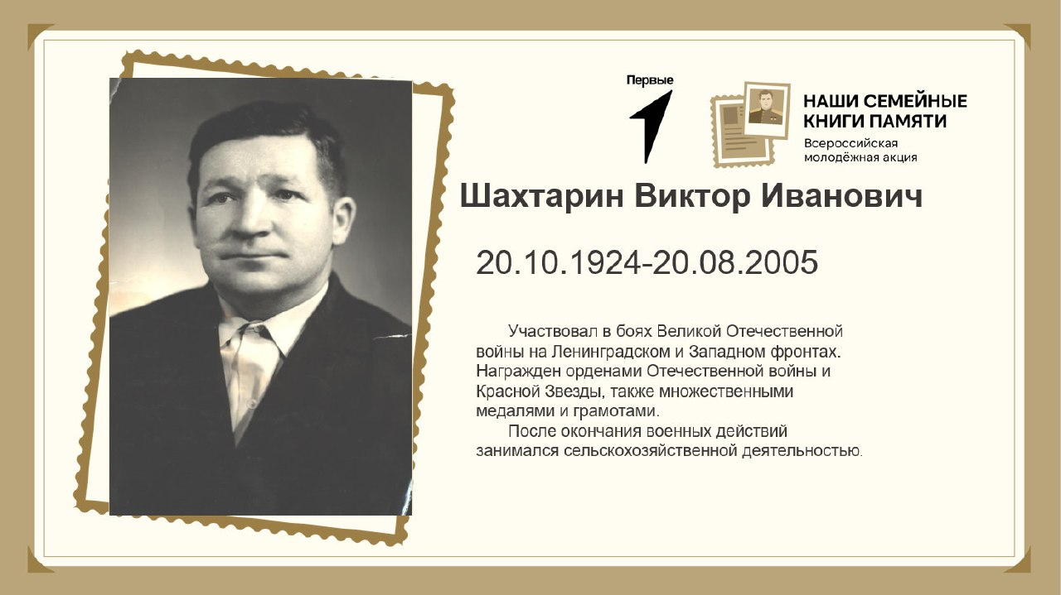

Slide 19
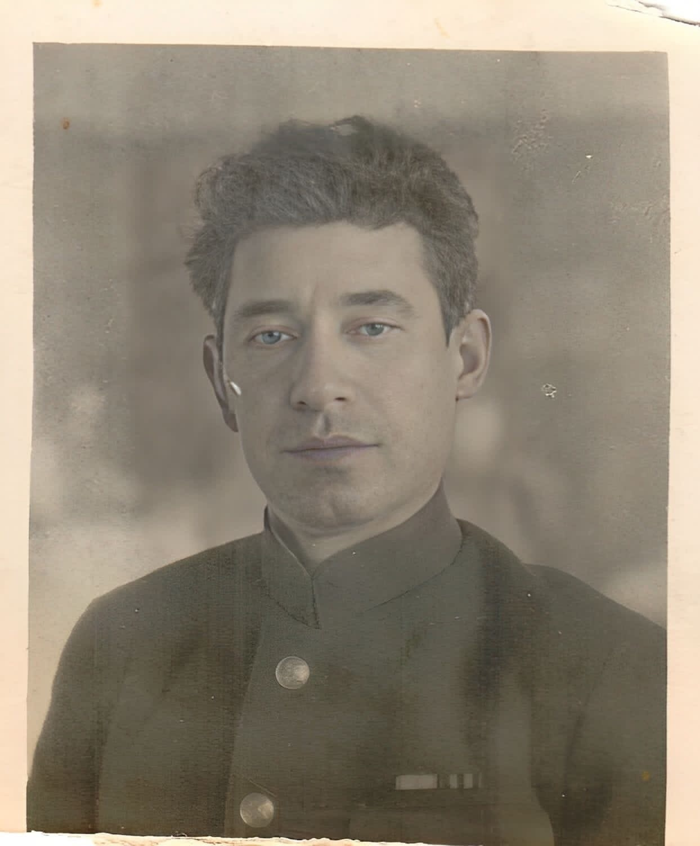
Булышко Дмитрий Степанович 25.10.1904-27.06.1985 Старший лейтенант, Начальник спец связи при военкомате в г. Душанбе

Slide 20
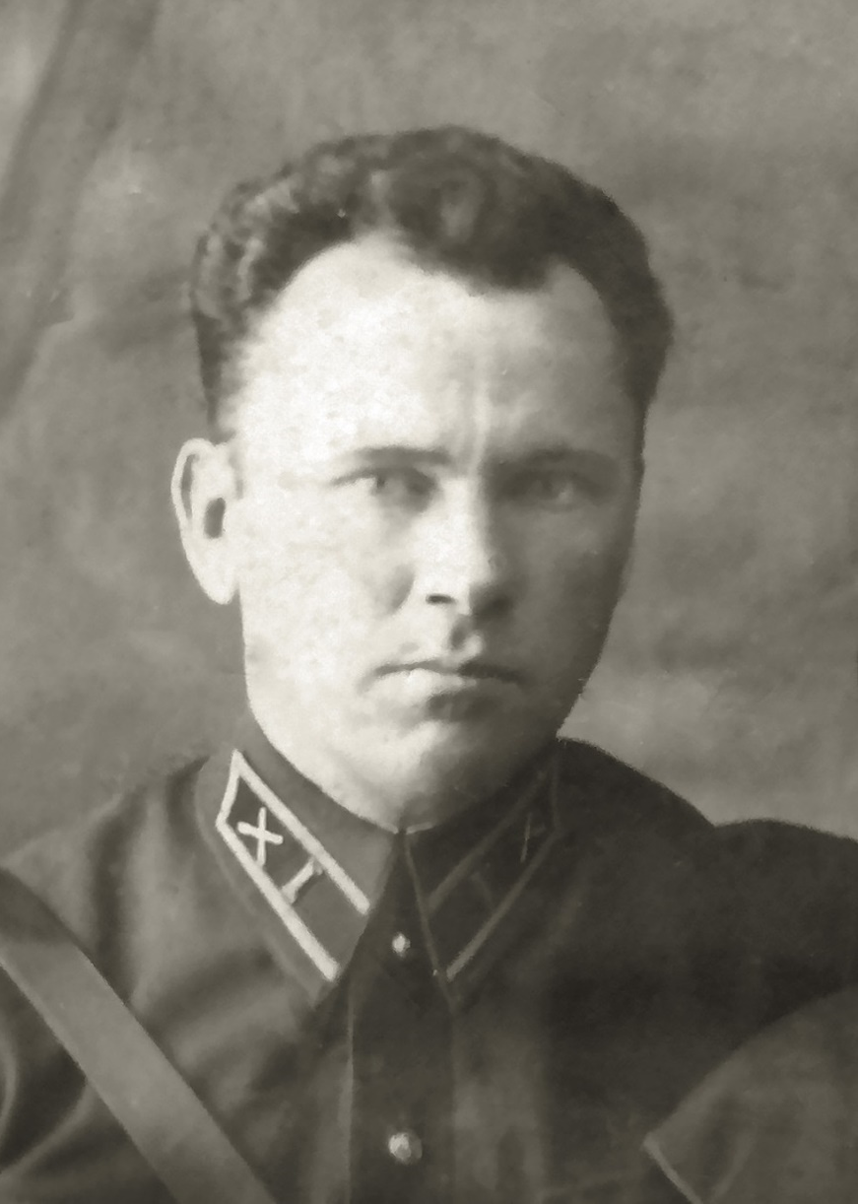
Ларионов
Павел Григорьевич
__.__.1906 - 01.08.1943
Воинское звание Рядовой, стрелок
Пропал безвести.

Slide 21
Ларионов Павел Григорьевич, р. 1906 г., гвардии полковник, погиб 01.08.1943г.
Кадровый офицер. В Красной Армии служил с 1928г., член ВКПб. Принимал участие в войне с белофиннами.
Похоронен: Луганская обл., г. Свердловск, братская могила в сквере около комбината «Свердловантрацит».
Гвадии полковник Ларионов Павел Григорьевич был награждён медалью «За отвагу», орденом Красного Знамени, орденом Александра Невского, орденом Отечественной войны 1-й степени (ПОСМЕРТНО).
Полк под руководством тов. Ларионова закалился в боях с немецкими захватчиками, являлся сплочённым коллективом, готовым выполнить любую боевую задачу. Полку присвоено звание «Гвардейский».

Slide 22
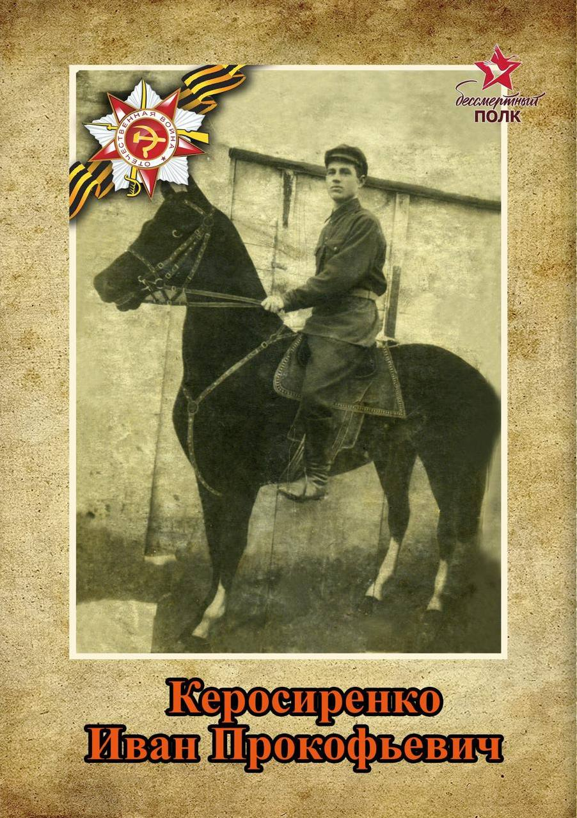
Керосиренко
Иван Прокофьевич
__.__.1911-__.08.1944
Воинское звание Рядовой, стрелок
Пропал безвести.

Slide 23
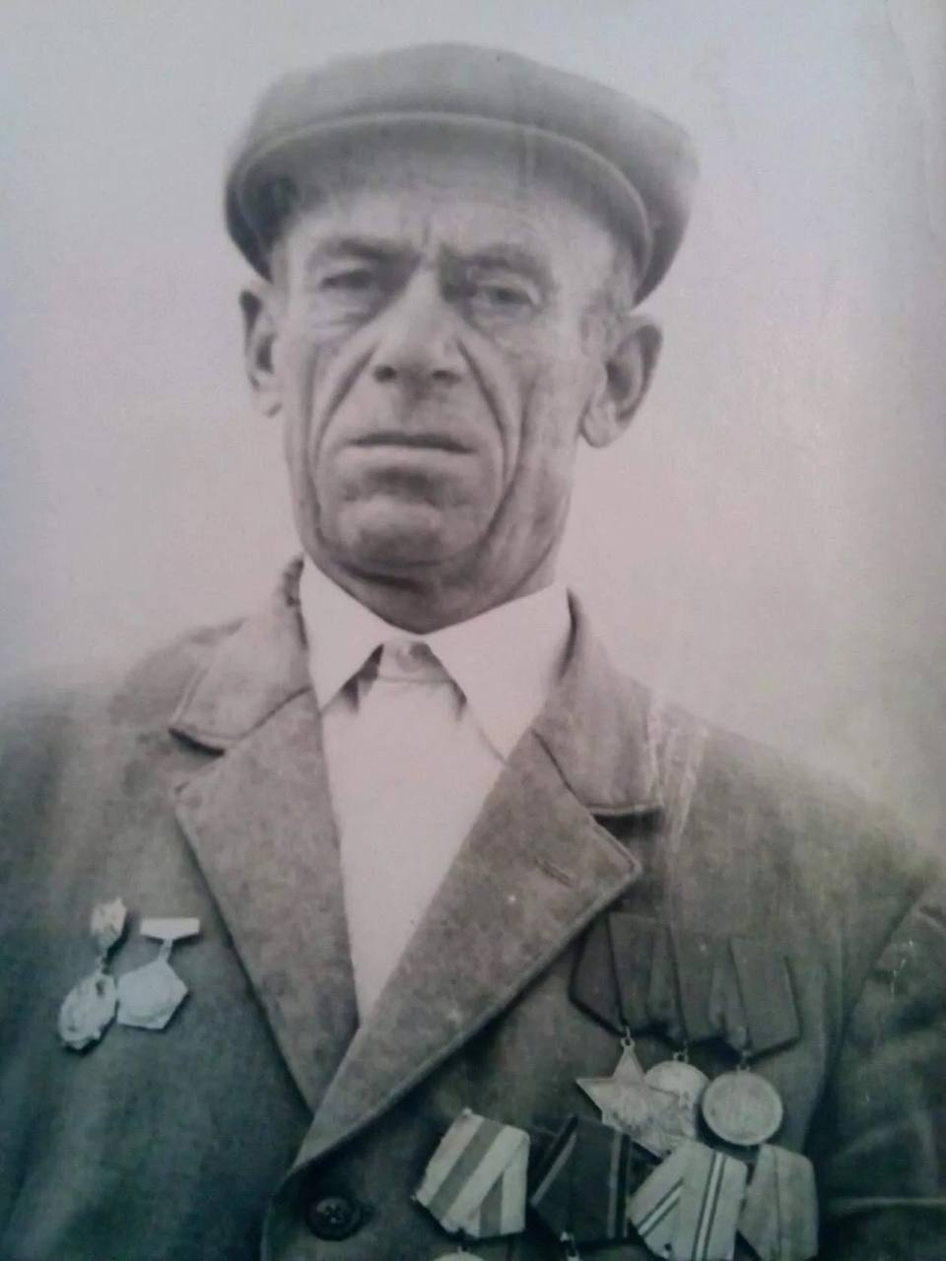
Мустафаев Сейтмамут
Звание- рядовой, командир орудия.
Боевой путь от Сталинграда до Вены

Slide 24
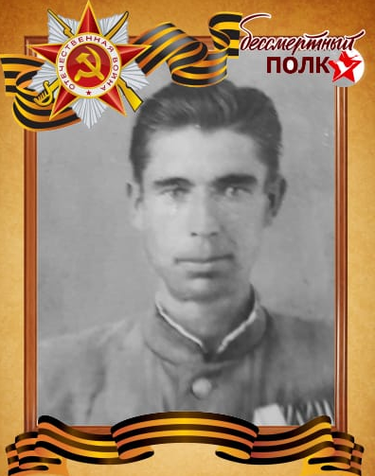
Корзников Михаил Григорьевич
1912-1953

Slide 25
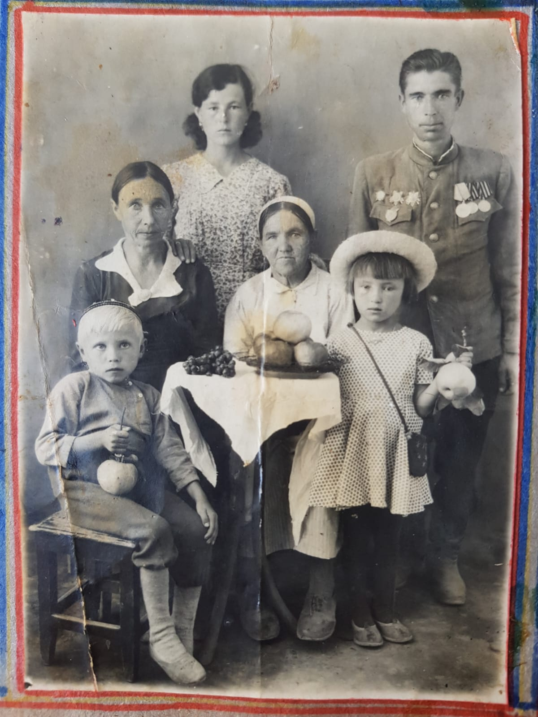
После боев за Восточную Пруссию, на пути к Берлину, весной 1945-го года, танк, на борту которого передвигались красноармейцы, был подбит немецким снарядом и загорелся. Уцелевшие раненные бойцы вынуждены были укрыться в ближайшем здании. Им оказался сарай, где ранее немцы расстреляли пленных советских солдат. В поисках отошедших бойцов фашисты обыскивали дом за домом и вошли в сарай, где прятались раненные бойцы 8-го танкового корпуса. Не в силах оказать сопротивление, Корзников М.Г. накрылся телом расстрелянного пленного и сам притворился мертвым. Фашисты, чтобы не убедиться, что никто не остался в живых, стали штыками протыкать тела красноармейцев. Один из штыков нанес несколько ран и гвардии старшему сержанту Корзникову Михаилу. Дождавшись ночи он, горевший на танке, исколотый фашистскими штыками, покинул свой мрачное убежище и добрался к своим. Продолжать бои он уже не смог.

Slide 26
Воевал в должности радиста в минометном полку мотострелковой
бригады 8-го танкового корпуса. Налаживал связь между подразделениями,
неоднократно в ходе боев выдвигался на передовую, зачастую вплотную к
врагу и не считаясь с опасностью корректировал огонь минометов. В случае
необходимости по личной инициативе вступал в бой в составе пехотных
порядков и стрелковым оружием лично уничтожал фашистов.
За проявленное мужество награжден множественными наградами
том числе в 1944-м году – медалью «За отвагу» и орденами «Отечественная
война» 1-й и 2-й степени, в феврале 1945-го года – орденом «Красная
Звезда».
До 1948 года судьба Корзникова М.Г. была неизвестна его родным – он
лечился в госпиталях. Вернувшись к семье, о войне говорил мало. До самой
смерти в 1953 году, он продолжал службу в армии и лечился от тяжелых ран,
полученных при освобождении Польши. Похоронен в звании младшего
лейтенанта.

Slide 27
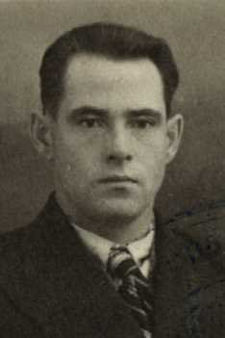
Родился в г. Красноярске в семье рабочего, отец до революции работал на ж/д дороге машинистом, мать домохозяйка. В 1921 году родители умерли, остался на воспитании сестры. До 1941 года работал на производствах. В июне 1941 г. был призван в ряды Красной Армии.
Звание: старший техник-лейтенант Командир взвода 33 бронетанковой дивизии.
Место службы: 260-й отдельный автотранспортный батальон: 33-я бронетанковая дивизия.
Получил тяжелое ранение в боях за Москву. Награжден Орденом Красной Звезды 1944 г.
Дементьев
Александр Васильевич
21.01.1910-11.12.1982

Slide 28
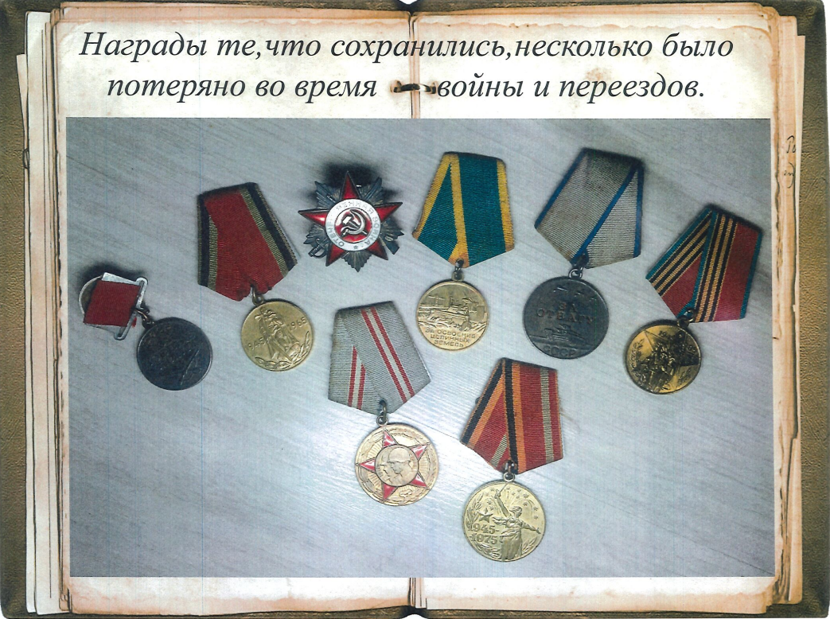
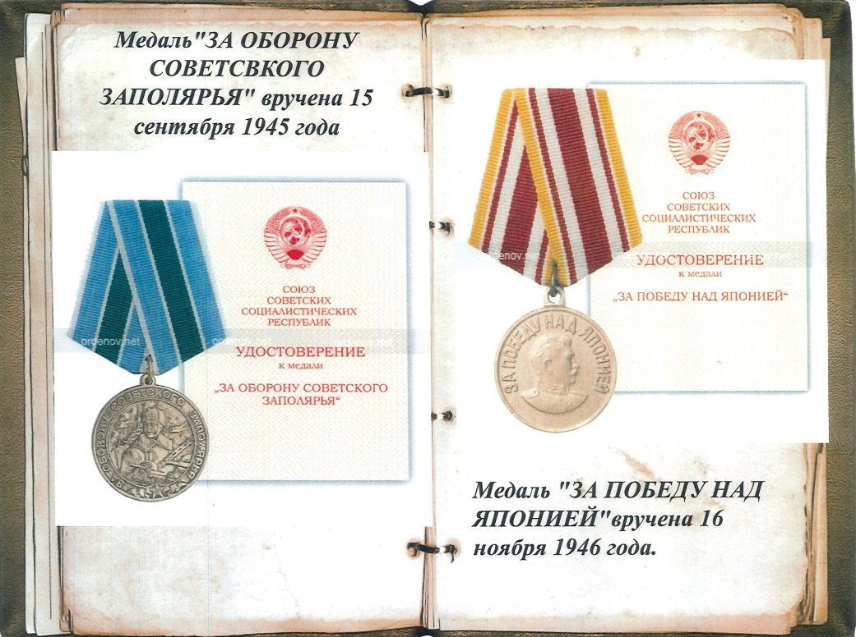
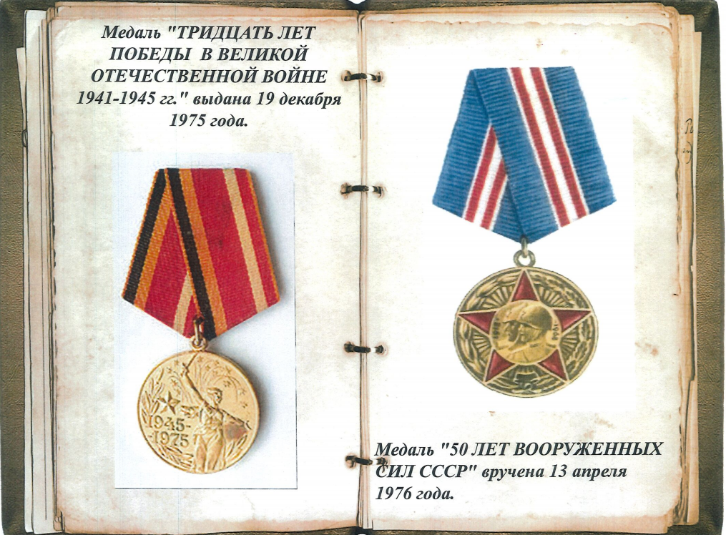
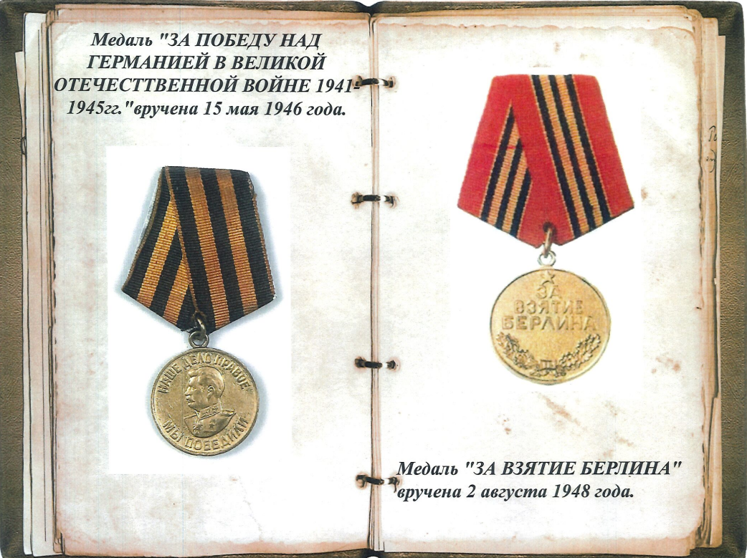
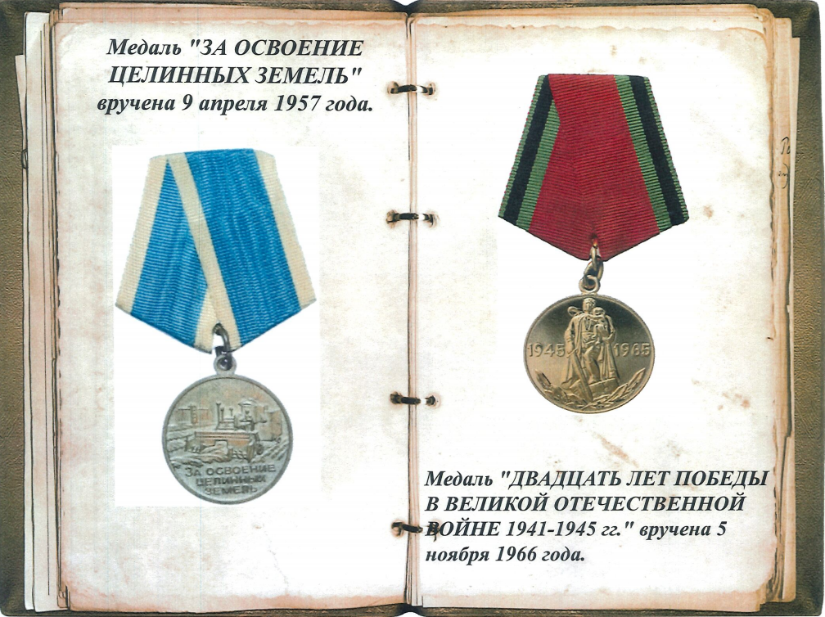
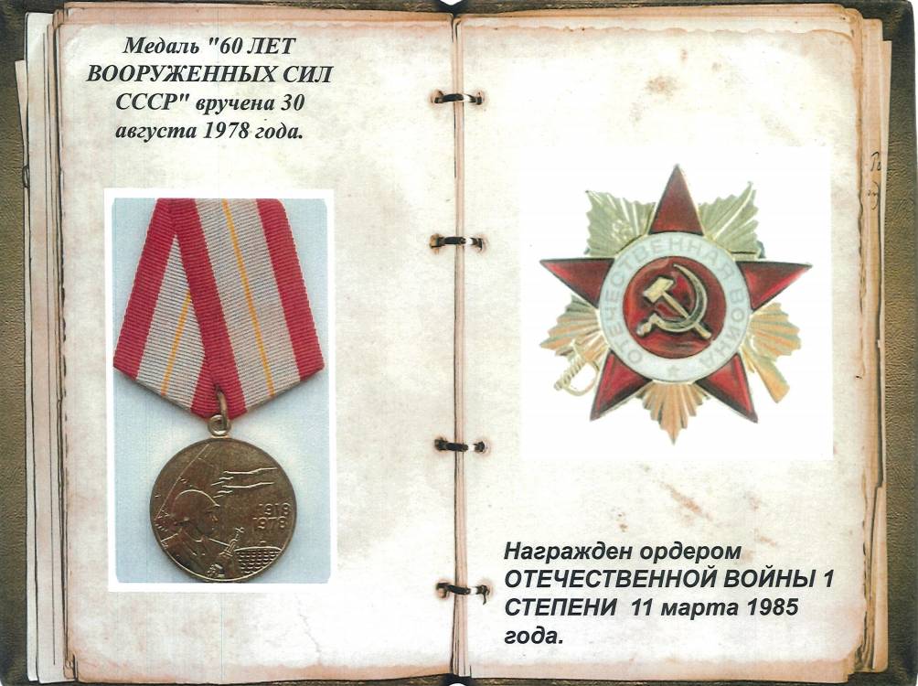

Slide 29
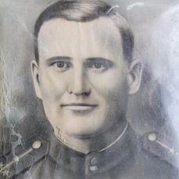
Лемещенко Иван Тихонович
1920-1944 г.

Slide 30
Лемещенко Иван Тихонович
Место рождения: г.Феодосия д.Ближние Камыши. Иван Тихонович до 1941
года закончил сельскохозяйственный техникум по специальности –механик.
После обьявления мобилизации был направлен в военное училище, затем на
фронт. Комадовал артиллерийской дивизией, получил звание гвардии-
капитан, за бой в котором были сбиты 23 вражеских самолета за бой на
Кубани.
Иван Тихонович прошел дорогами войны от Курской дуги до гор Карпат.
Погиб 17 сентября 1944г похоронен в братской могиле город Турда Северная
Трансильвания, Румыния.
Награжден : медалью «За боевые заслуги», орденом «Отечественной войны 1
степени», орденом « Красного Знамени», орденом «Красной Звезды» .

Slide 31
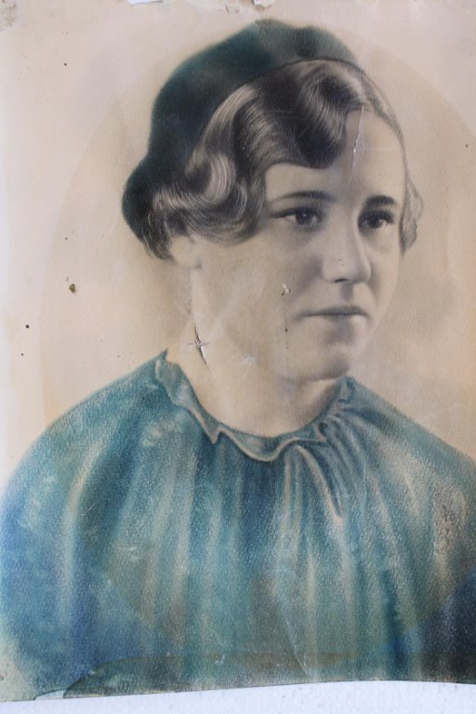
Семашко Фаина Петровна
1920-1944 г.

Slide 32
Семашко Фаина Петровна
Место рождения : Витебская область Оршанский район с.Дубинцыбе.
Дата призыва : 23.06.1941 года
Место службы : Евпаторийский ГВК, Крымская АССР, г. Евпатория 574 АП106 СД38 А Южный фронт.
История участника ВОВ. Старший лейтенант медицинской службы 574 артиллерийского полка. 28 сентября 1941 года во время боев на Ишуньских позициях (Перекоп), была тяжело ранена. Скончалась от ран 3 октября 1941 . Похоронена в Республике Крым , Красноперекопский район ,село Воронцовка .

Slide 33
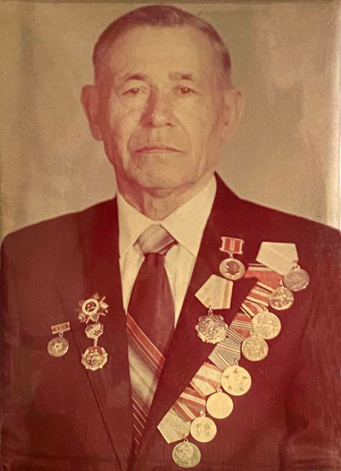
Погодаев
Александр Степанович
11.09.1922-10.02.1990

Slide 34
Родился 11 сентября 1922г. в г.Новосибирске.
В 1942 г. был призван в ряды Советской Армии.
В 1943 г. получил воинское звание младший сержант.
В боях за освобождение Прибалтики был тяжело ранен.
После госпиталя работал старшим пулеметным мастером в армейской
артиллеристской ремонтной мастерской №174. За хорошую работу в ААРМ и частях во
время выездов получил 8 благодарностей от командования.
После войны работал на военном заводе в г.Новосибирске.
Награды Медаль «За боевые заслуги» (2)
Орден Отечественной войны I степени

Slide 35
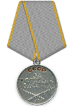
Погодаев Александр Степанович
Медаль «За боевые заслуги»
Наградной документ
Дата рождения:11.09.1922
Наименование военкомата:Кировский РВК, Новосибирская обл., г. Новосибирск,
Кировский р-н
Дата и место призыва:Кировский РВК, Новосибирская обл., г. Новосибирск,
Кировский р-н
Дата поступления на службу:__.05.1942
Воинское звание:мл. сержант
Воинская часть:Арм.АртРМ 174 3 ПрибФ
Наименование награды:Медаль «За боевые заслуги»
Приказ подразделения
№:75/нот:18.10.1944
Издан:ВС 3 Прибалтийского фронта

Slide 36

Погодаев Александр Степанович
Орден Отечественной войны I степени
Документ в юбилейной картотеке
Дата рождения:11.09.1922
Место рождения:Новосибирская обл., г. Новосибирск
Наименование награды:Орден Отечественной войны I степени
Номер документа:86
Дата документа:06.04.1985

Slide 37
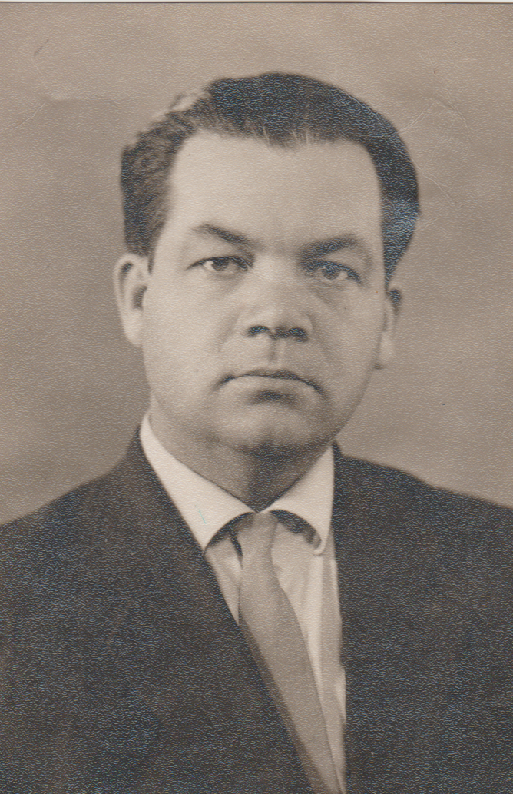
Болдырев Матях Владимирович
Дата рождения – 15.10.1926. Художник-график.
Место рождения: Украинская ССР, Днепропетровская область, Юрьевский район.
Дата призыва: 13:12.1943
Воинское звание: старший лейтенант.

Slide 38
«Мой отец – Матях Константин Владимирович, прожил до обидного короткую, но удивительно яркую жизнь. Он родился 15 октября 1926 г. в селе Юрьевка Павлоградского района Днепропетровской области в семье сельского агронома.
Когда началась война, Костя вместе с отцом погнал колхозный скот на восток, спасая от захватчиков. В 1943 году его призвали в армию и отправили в Керчь на фронт. Воевал в береговой охране зенитного полка Черноморского флота, освобождая Крым и Венгрию. Демебилизировался в 1950 году и был назначен секретарем райкома комсомола Симферопольского района. В 1956 году попросился на работу в сельскую местность и возглавлял Пионерский сельский совет. А после сокращения должности председателя посвятил себя воспитанию детей, стал учителем истории. Всегда вёл большую общественную работу. Любимым делом жизни было рисование, после выхода на пенсию полностью посвятил себя изобразительному искусству.»
Болдырева Наталья Константиновна 1950 г.р.

Slide 39
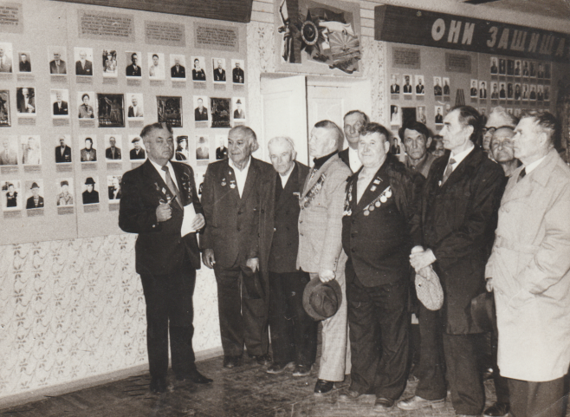
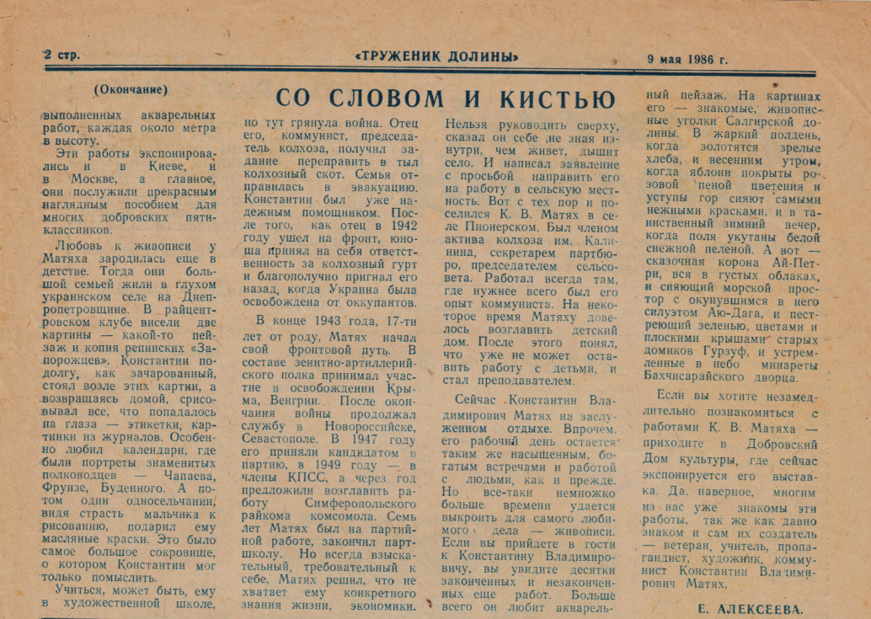
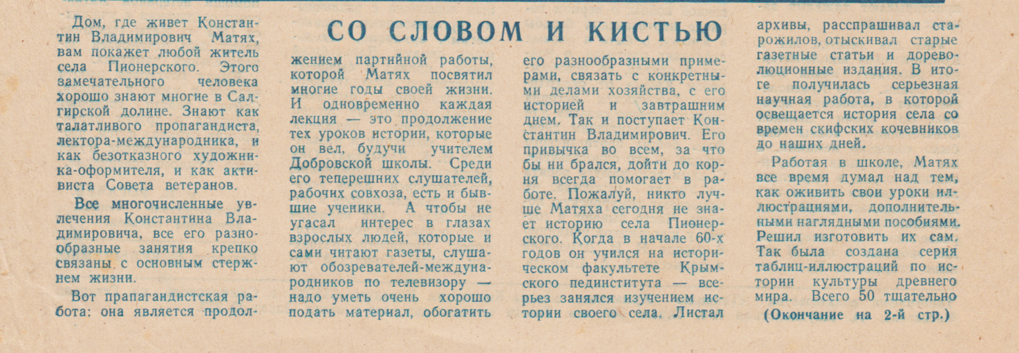
Добровский дом культуры.
Открытие зала боевой славы.
Первая экскурсия для ветеранов Добровской долины.
Экскурсию ведет создатель зала – Матях К.В
Апрель 1984 г.
Газета «Труженик долины», 9 мая 1886 г., №11 (439)

Slide 40
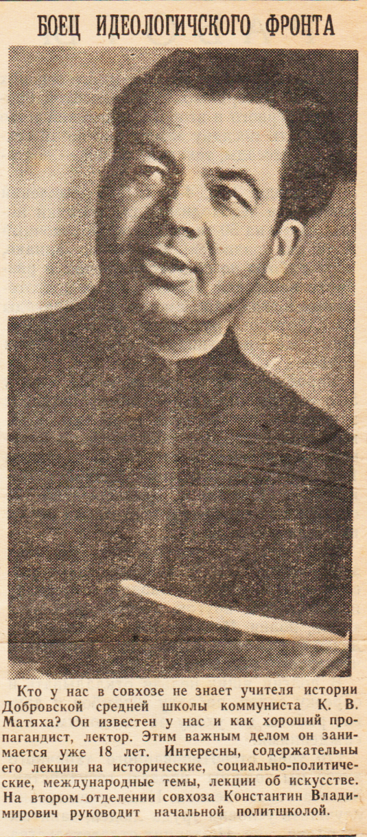
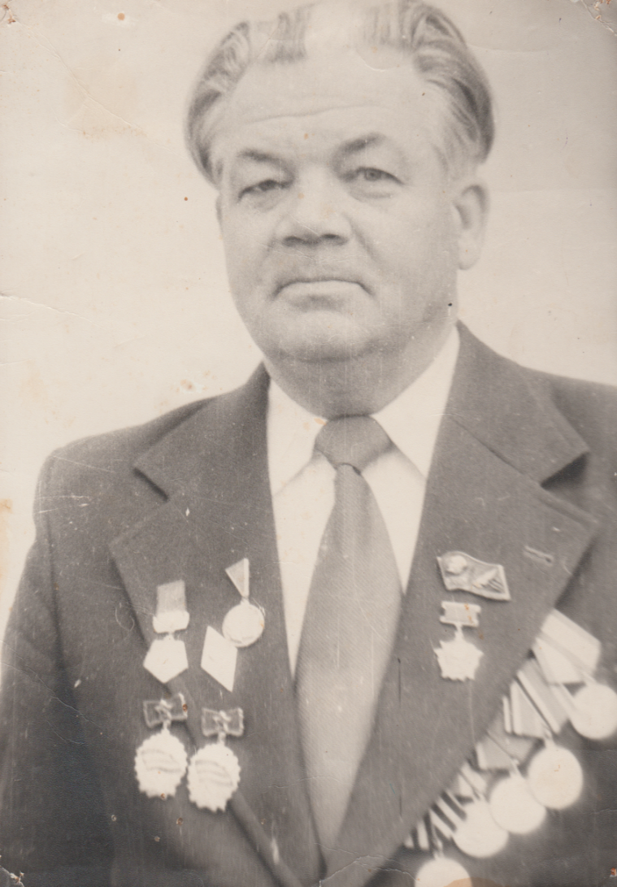
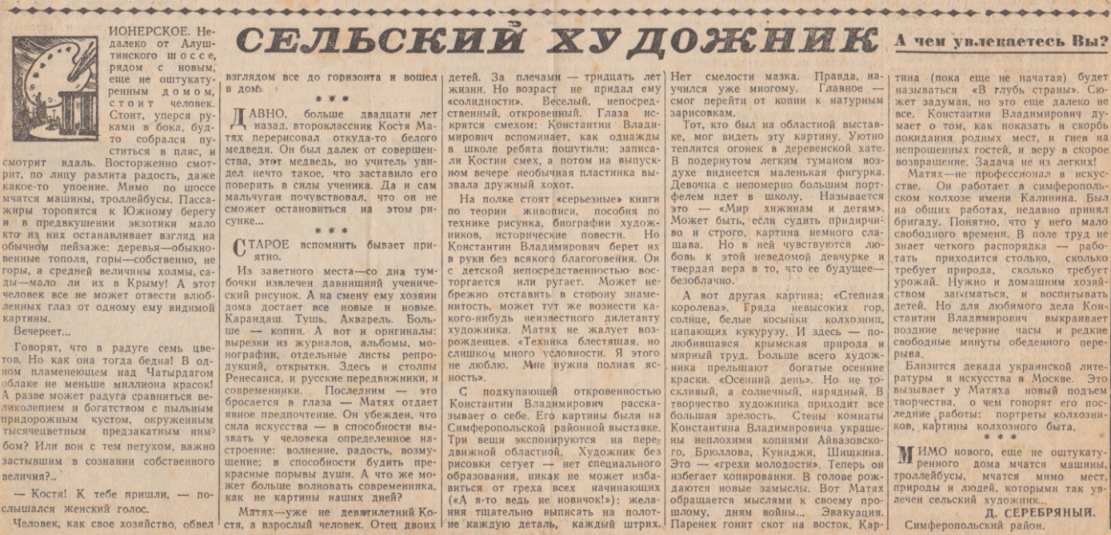
Автор статьи: Болдырева Наталья Константиновна 1950 г.
Газета «Труженик долины»
26 ноября 1966 г., №6

Slide 41
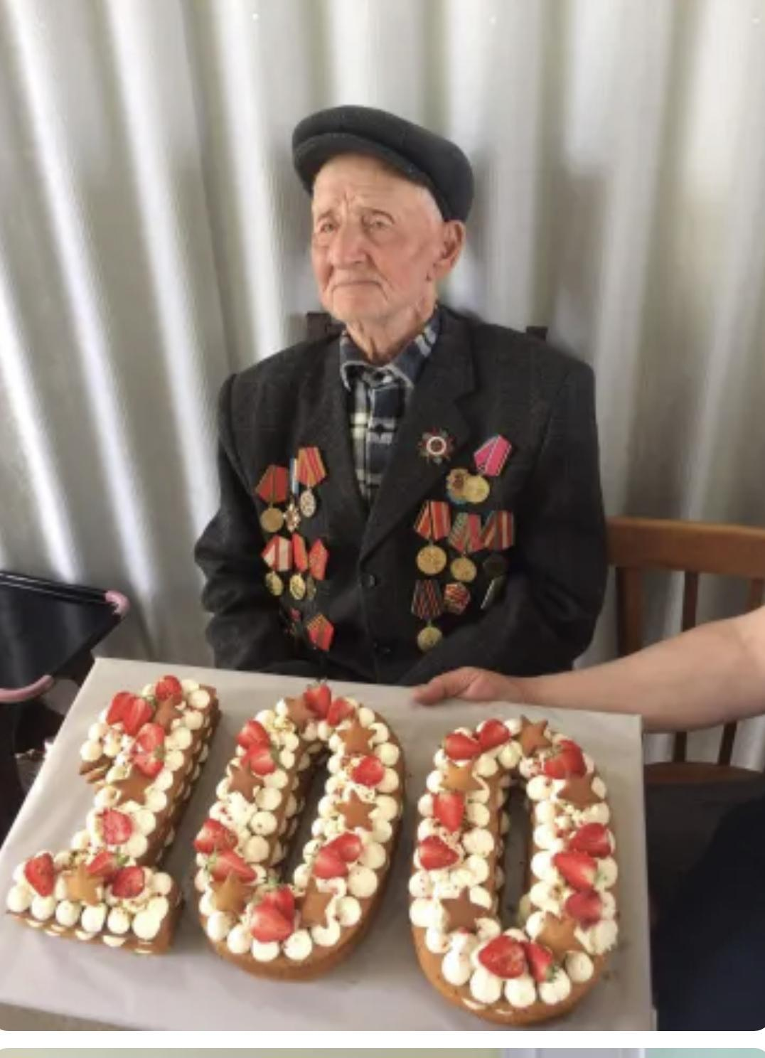
Абжемилов Исмаил Асанович, род. 10 мая 1918 г., уроженец с. Черкез-КерменБахчисарайского р-на. До войны жил в с. Мамашай. Был призван в РККА в 1938 г. Бахчисарайским РВК Крымской АССР.

Slide 42
Участник советско-финской войны. В Великой Отечественной войне с 1941 г. В боях трижды был ранен. 2 августа 1941 г. был пленен. В 1944 г. освобожден их плена и после проверок вновь призван в действующую Красную Армию.
1. Медаль «За отвагу»
23 июня 1945 г. Приказом № 016/н по 8-му гвардейскому воздушно-десантному стрелковому ордена Богдана Хмельницкого полку 3-й гвардейской воздушно-десантной Уманьской Краснознаменной орденов Суворова и Кутузова дивизии подносчик мин к миномету 2-го стрелкового батальона гвардии красноармеец Абжемилов Семен Асанович (так в документе) был награждён медалью «За отвагу»:
«За то, что он, участвуя на фронтах Отечественной войны с 1944 г., в боях с немецко-фашистскими захватчиками получил два легких и одно тяжелое ранение»)
«За то, что он, участвуя на фронтах Отечественной войны с 1944 г., в боях с
немецко-фашистскими захватчиками получил два легких и одно тяжелое ранение»)

Slide 43
2. Орден «Отечественной войны» II степени
В 1986 г. в связи с 40-летием Победы ветеран Великой Отечественной войны
Абжемилов Исмаил Асанович был награждён орденом «Отечественной войны» II
степени.
Ветеран Великой Отеественной войны Абжемилов Исмаил Асанович вернулся в Крым
в 1992 г. Обосновался в с. Борангар (ныне с. Красный партизан Красногвардейского р-
на Республики Крым)

Slide 44
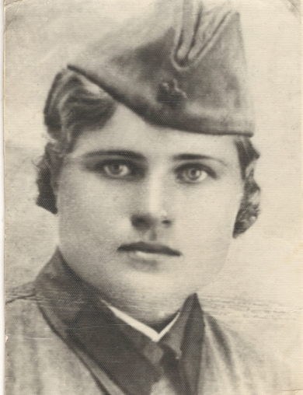
Титова Варвара Климовна
15.12.1919-30.09.2003
Была призвана на фронт
в 1942 г. медицинским работником
Имела звание сержант

Slide 45
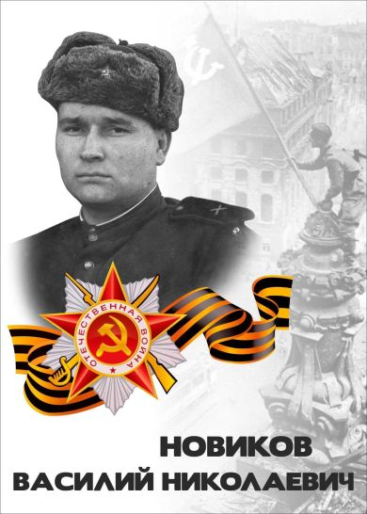
Новиков Василий Николаевич
20.04.1920 - 19.04.1967
Красноармеец/Командир миномета
с 22 октября 1940 года по май 1941 года - рядовой, 2 рота 91 О.С.Б.
с мая 1941 года по 16 июля 1941 года - радовой, зам. политрук., 2 рота 91 ОСБ
с 16 июля 1941 года по 14 апреля 1945 года - находился в плену
с 1 сентября 1945 года по май 1956 года - командир миномёта, 232 миномётный полк 4 батарея

Slide 46
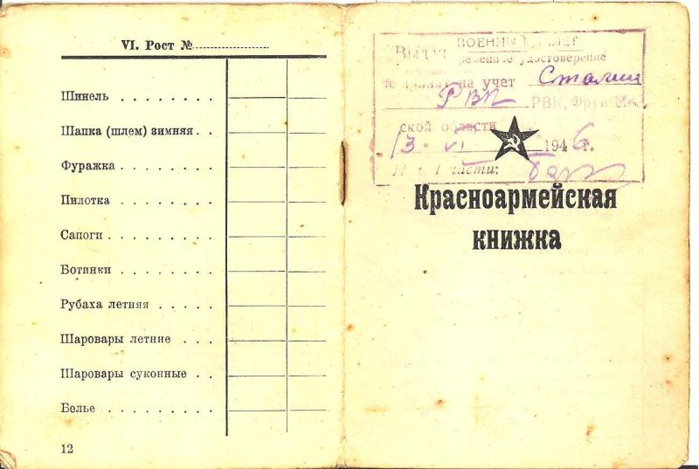
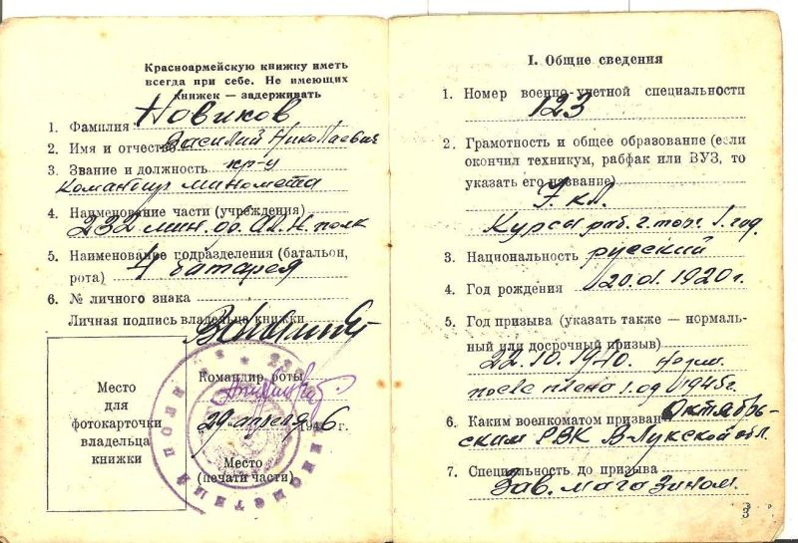
Документы Новикова В.Н

Slide 47
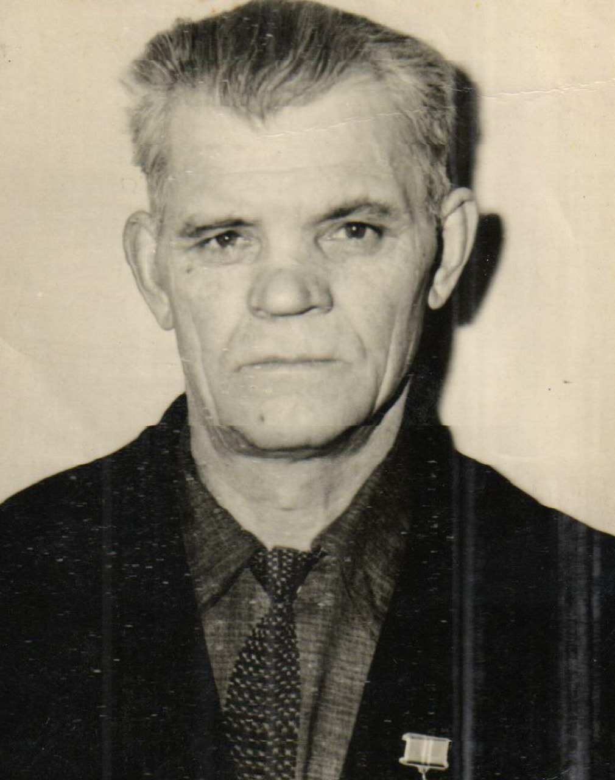
Коваленко Андрей Федосеевич
1916 г.-1944г.
Был призван в ряды Красной Армии в 1937 году . Служил в Дальневосточном военном округе. С начала Великой Отечественной войны воевал в звании гвардии старшины в составе 2 Белорусского Фронта, освобождал Украину, Белоруссию, Прибалтику от немецких фашистов. В составе этой армии дошёл до Берлина. Имел ранения, контузию. За проявленную храбрость во время боя за местечко Кузница в Польше был награжден Орденом Красной Звезды в 1944 г. Также награжден Орденом Отечественной войны II степени.

Slide 48
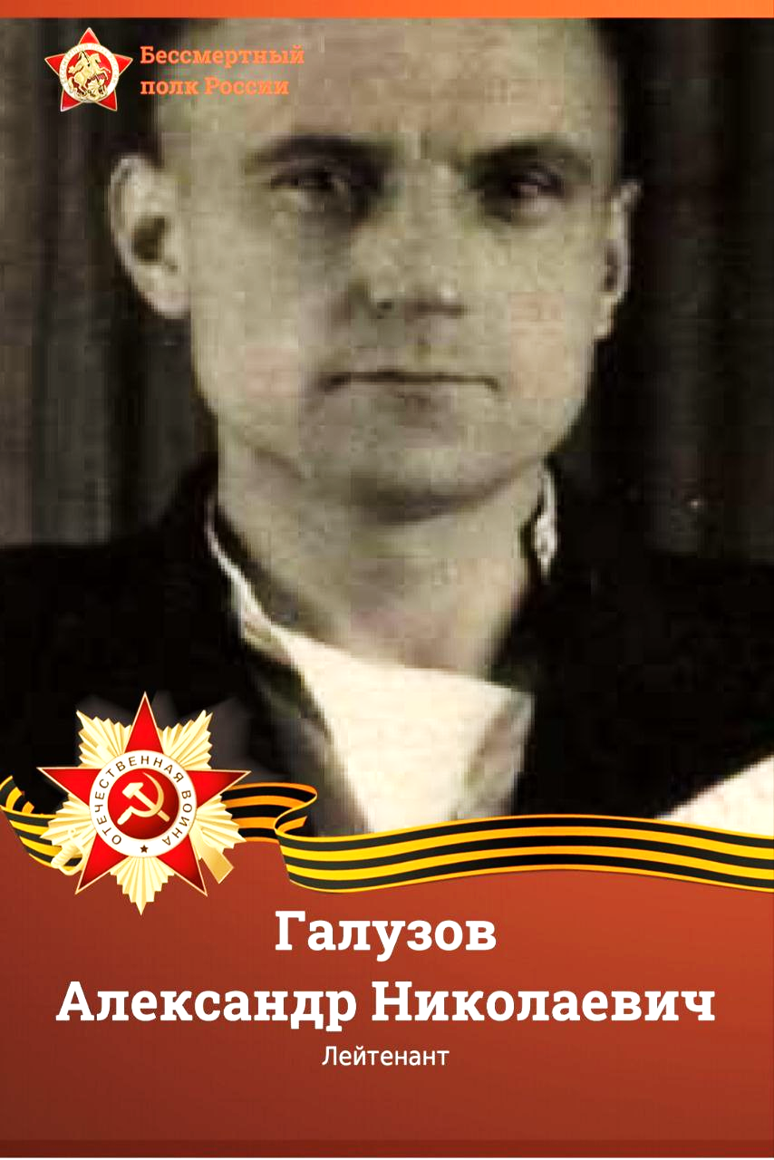
Галузов Александр Николаевич
1912 г.-1944г
Был призван в ряды Красной Армии в 1934 году . Служил в Ленинграде. Во время Великой Отечественной войны воевал в звании лейтенант, в составе 87 Стрелкового полка 6 стрелковой девизии. Имел ранения.
За проявленную храбрость был награжден Орденом Отечественной войны II степени..

Slide 49

Цапулин Василий Яковлевич
1926 г.-25.03.2003г.

Slide 50

Цапулин Василий Яковлевич был призван в ряды Красной Армии 09.11.1943 года в Телегинский РВК Пензенской области.

Slide 51


воевал в звании старший сержант/ артиллерист реактивной артиллерии в составе 427 арт полка. Принимал участие в войне с Японией 09.08.-03.09.1945 г.
Был награжден медалями:
«За боевые заслуги»1945г.
«За победу над Японией» 1945г.
«30 лет Советской Армии и флота» 25.02.1950г.
Орденом Отечественной войны II степени

Slide 52

Башканов Иван Алексеевич
__.__.1924 - __.__.1943

Slide 53
Башканов Иван Алексеевич
Родился в 1924 году в Курсой области Хомутовского района
Дата и место призыва _._.1942, Хомутовский РВК, Курская обл., Хомутовский р-н
Воинское звание красноармеец
Причина выбытия убит
Дата выбытия 23.09.1943
Первичное место захоронения Белорусская ССР, Могилевская обл., Мокряки, северо-западнее, 1 км

Slide 54

Башканов Николай Алексеевич
__.__.1920 - __.__.1943

Slide 55


Slide 56

Богомазов
Василий Иванович
__.__.1915 - __.02.1945

Slide 57
Богомазов Василий Иванович (1915 года рождения, Курская область, Хомутовский район)
23 июня 1941 года ушел добровольцем на фронт, оставив в тылу жену, Екатерину Алексеевну, с двумя детьми. На момент начала войны ему было 26 лет.
С 1938 года он служил в рядах Красной Армия и был участником Польской компании с сентября по октябрь 1939 года, финской компании с ноября 1939 по февраль 1940 года, 1-ого Украинского фронта с августа 1941 года по апрель 1944 года, 2-ого Белорусского фронта с 30 ноября 1944 года и по 23 февраля 1945 года.

Slide 58

6 января 1944 года в боях за населенный пункт Сосновка Бердичевского района Житомирской области показал образ боевой выдержки и умелое управление своим взводом, который стремительным броском ворвался в населенный пункт и в уличных боях уничтожил два взвода пехоты противника.
Будучи легко раненным Василий не оставил боя и продолжил выполнять боевую задачу за что был удостоен правительственной награды - медаль «ЗА ОТВАГУ». На тот момент прапрадедушка был гвардии младшим лейтенантом, командиром 3-его стрелкового взвода 7-ой стрелковой роты 3-его стрелкового батальона 71 стрелкового полка 30-ой Киево-Житомирской стрелковой дивизии.

Slide 59

28 января 1945 года, действуя на участке 2 Белорусского фронта в составе 67 механизированной бригады 3 мотострелкового батальона на должности командира взвода автоматчиков он показал себя мужественным, храбрым командиром.
В боях за населенный пункт Карнеево, борьбы с немецкими захватчиками он умелым командованием смог обеспечить продвижение стрелковых подразделений и овладение населенным пунктом Карнеево, что способствовало выполнению поставленной задачи перед батальоном, за что был удостоен награждения правительственной наградой - орден «КРАСНАЯ ЗВЕЗДА»

Slide 60

С 14 по 23 февраля 1945 года, в боях за город Конитц и за отметку 178.4 младший лейтенант Богомазов показал себя храбрым волевым командиром. При контратаке немцев на отметке 178.4 первый поднял свой взвод в атаку на контратакующего противника и снова ворвался на отметку 178.4 и истребил своим взводом до 35 человек немцев и при преследования противника был убит. Награжден орденом «Отечественная война I степени». Посмертно.

Slide 61
На одном сайте сохранена выписку из журнала госпиталя, где умер Василий Иванович, с описанием ранения: « ... сквозное пулевое ранение живота с массивным разрушением печени и повреждением толстого кишечника. Внутреннее кровоизлияние».
Так же есть информация из донесения о безвозвратны потерях, что захоронен Василий Иванович в Польше «Быдгощское воеводство пов.Койницкий, г. Конитц, севернее, 1 км», на этом информация обрывается. В начале 90-х был установлен мемориал, но подробности неизвестны.

Slide 62

Богомазов
Петр Иванович
__.__.1921 - 14.12.1941

Slide 63


Родился в 1921 году в Курской области Хомутовского района.
Ушёл на войну молодым военным кадетом. Артиллерист. Лейтенант. Воевал и погиб 14 декабря 1941 под Москвой в наступательных боях. Первичное место захоронения Московская обл., Рузсткий р-н, Пановский с/с, д. Паново

Slide 64

Филон
Афанасий Тимофеевич
__.__.1918 - 03.12.1944

Slide 65


На долгую память дорогой жене Вере, в день моих именин и XXIII годовщины Великой Социалистической Октябрьской Революции – 8 ноября 1940 года.

Slide 66

Место рождения Украинская ССР, Черниговская обл., Дмитриевский р-н, с. Коронецкое
Дата призыва 13.09.1943
Воинское звание красноармеец; б/зв.; Фельдшер
Последнее место службы 100 стрелковая дивизия
Дата выбытия 03.12.1944
Причина выбытия иная причина смерти
Первичное место захоронения
Польша, Жешувское воев., пов. Пильзненский, с. Лачки Кухарские

Slide 67



Награжден: Медаль «За боевые заслуги»
Кто наградил 472 стрелковый полк 100 стрелковой дивизии (II)
Дата документа 26.06.1944

Slide 68

Ширшов Борис Сергеевич
14.11.1924
Место рождения
Хабаровский край, Нижне-Амурская обл., г. Николаевск;Нижне-Амурская обл.,
Нижне-Амурский р-н, г. Николаевск-на-Амуре;Пензенская обл., Пензенский р-н,
д. Любятино

Slide 69
Дата призыва:
30.05.1942
Воинское звание:
лейтенант медслужбы;ст. лейтенант медслужбы;гв. мл. лейтенант
медслужбы;капитан
Место призыва:
Ленинский РВК, Омская обл., г. Омск, Ленинский р-н
Воинская часть:
66 гвардейский минометный полк
Награды:
Медаль «За боевые заслуги» (2)
Орден Красной Звезды (3)
Медаль «За взятие Будапешта»
Медаль «За победу над Германией в Великой Отечественной войне 1941–1945 гг.»
Орден Отечественной войны II степени

Slide 70

Бондарь Макар Иванович,
1921г.-1944г
Место рождения: с. Женишковцы Хмельницкой области
С начала войны и до 1944 года состоял в партизанском отряде. В 1944 году с. Женишковцы было освобождено от фашистских захватчиков, что послужило причиной официального вступления в ряды Советской Армии. Служил в 726 стрелковом полку 395 стрелковой дивизии в звании сержанта. Дошёл до Берлина.
Награды: Медаль "За отвагу". Орден Славы III степени

Slide 71

Инжиев Эриджеп
1919г.- 2009г.
Старший сержант Инжиев Эриджеп.
Был призван в армию на службу. Был участником Финской войны, после призван на Великую отечественную (Вторую мировую).
Форсировал Днепр. Участвовал в освобождении Польши, Молдавии, дошел до Берлина.
Получил ранение под г. Умань .

Slide 72

Халилов Мустафа Халилович
13.01.1918 - 30.12.1988
Капитан, командир батареи 750 полка юго-западного фронта

Slide 73

Дерипас Владимир Степанович
1922г.-1941г.

Slide 74


Инжиева Анифе
1936 г. – 2010 г.

Slide 75

Косенок Андрей Иванович
1910-1981
Звание: красноармеец/Артерилист
в РККА с 1941 года Место призыва: Мглинский РВК, Брянская обл., Мглинский р-н
Место службы: 329 оадн ЗапФ
Дата подвига: 22.07.1943

Slide 76



Документы Косенок А.И.
Награды:Орден Отечественной войны
II степени

Slide 77

Гуцалов Владимир Тимофеевич
12.12.1917-12.1998

Slide 78
История солдата.
Родился 12 декабря 1917года в селе Николаевка Тобольского района Костанайской области. Окончил 4 класса образования. До войны работал осмотрщиком вагонов в поселке Тобол Тарановского района. С октября 1938 года по январь 1943года служил 448 отдельной роте связи. С января 1943года по июнь 1943года воевал в составе 391-го стрелкового батальона. С июня 1943 по январь 1946года служил в 130-м линейном батальоне связи. С января 1946 по июнь 1946года служил в 530-м отдельном линейном батальоне. На войне был ранен в левую ногу. После войны работал осмотрщиком вагонов в ПТО поселка Тобол Тарановского района. Вместе с супругой воспитал 3 детей. Умер в декабре 1998года.

Slide 79



Slide 80


Абдулаев Мевлюд,
Крымская АССР, Балаклавский р-он, д. Кучюк Мускомия.
Краснофлотец, шофер-связист, Черноморский флот СССР.
Топуз Ибраим Эмирович,
Крымская АССР, город Ялта.
Краснфлотец, моторист Гвардейского Крейсера "Красный Крым" , Черноморский флот СССР.

Slide 81

Кучерова Мунере Нафе
1921-12.02.1943

Slide 82



Slide 83

Шегусов
Афонасий Иванович
01.05.1906-05.12.1987

Slide 84



Slide 85



Slide 86



Slide 87


Slide 88


Slide 89


Slide 90



Slide 91



Slide 92



Slide 93



Slide 94



Slide 95

Джелялов
Юсуп
1912 г. -1944 г.

Slide 96
Юсуп Джелялов родился в с. Ортай (с. Яркое поле) Ислям-терекского (Кировского) района в 1912 году.
Воспитывался в многодетной семье. Родители работали в сельском хозяйстве.
В 29 лет (в 1941 году) призван в ряды Красной Армии рядовым.
Последнее письмо от Юсупа было получено родными из-под с. Батальное Ленинского района.
В мирное время Юсуп занимался разведением голубей. При призыве в армию просил семью смотреть за птицами и сказал, что если они улетят, то меня уже нет в живых. Голуби разлетелись в 1944 году.
В 1966 году после запроса в архив МО СССР г. Подольск получен ответ, что пропал без вести в 1944 г.

Slide 97


Даниил Применко Максимович
1908-1942 гг.
Награжден орденом красной звезды
Разведчик 347-го артиллерийского полка

Slide 98




Slide 99

Терлецкий Афанасий Демьянович
01.05.1917- 18.09.2001

Slide 100
В 1938 году был призван на действительную службу в Черноморский флот. В Севастополе стал подводником , торпедистом. Воевал на подлодке М-111 " Малютка".
Вместе с экипажем подводной лодки защищал город Севастополь от немецко - фашистских захватчиков. В одном из первых походов получил тяжелые ожоги . Награжден медалью “За оборону Севастополя” .
Различные задания выполняла подводная лодка М- 111. на которой он служил . Она доставляла в осажденный Севастополь топливо, боеприпасы , топила вражеские корабли и транспорты. После освобождения Крыма Афанасий Демьянович служил в северных широтах , в Заполярье . Там они сопровождали транспортные корабли союзников. Он был награжден медалью “За оборону Заполярья” . Также он награжден 4 орденами и медалью “За Отвагу” . Он прошел всю войну с 1941 до 1945 года. О боевом пути подводной лодки М - 111 написана книга “Огонь в океане”.

